Slide 1
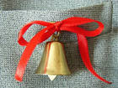
Прозвенел звонок весёлый Все готовы? Всё готово? Мы, сейчас, не отдыхаем, Мы, работать начинаем.

Slide 2
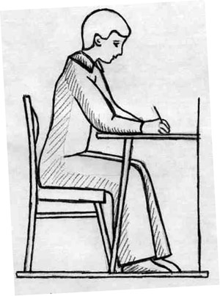
Я тетрадь свою открою
И наклонно положу.
Я, друзья, от вас не скрою
Ручку я вот так держу!
Сяду прямо, не согнусь,
За работу я возьмусь!

Slide 3
Словарь
и
и
Эк..паж, фин..ш, к...мыш, п...йзаж, б...гаж.
а
е
а

Slide 4
Прочитайте слова. Укажите часть речи.
Настежь
Навзничь
Лишь
Уж
Замуж
Невтерпёж

Slide 5
Ь после шипящих на конце наречий
Тема

Slide 6
Запиши, вставляя где нужно мягкий знак
Выйти замуж...
Бить наотмаш...
Уж... очень

Slide 7
Лиш... подумал
Он точ... в точ...
Ему невмоч...

Slide 8
. Физминутка
Раз - подняться, подтянуться. Два - согнуться, разогнуться. Три - в ладоши три хлопка, головою три кивка. На четыре - ноги шире. Пять - руками помахать. Шесть - за стол тихонько сесть.

Slide 9
Замени словосочетания наречиями
Уйти в сторону-
Распахнуть окно до конца-
прочь
настежь

Slide 10
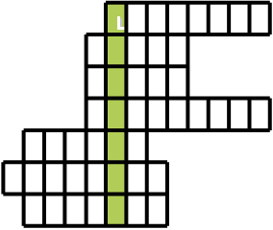
. Заполните кроссворд, вписав в него наречия (работа в группах)
1. Проучишь, вещь, наотмашь, читаешь;
2. Замуж, тягач, врач, могуч;
3. Прочь, страж, грач, льешь;
4. Поёшь, невтерпеж, морж, стричь;
5. Говоришь, вскачь, толочь, помощь;
6. Молодежь, забудешь, отрежьте, навзничь;
7. Настежь, глушь, прячь, бородач.

Slide 11
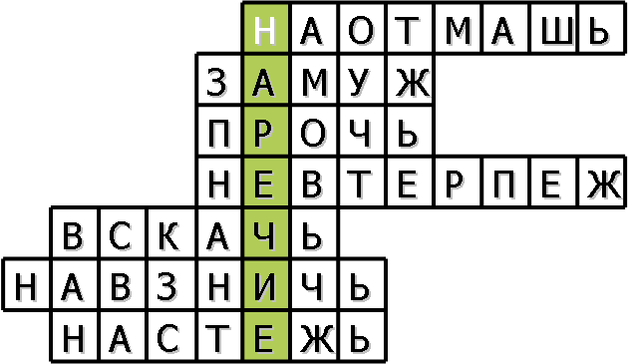
Проверка

Slide 12
Невыносимо терпеть-
Дерево было усыпано-
невтерпёж
сплошь

Slide 13
Лечь на спину, вверх лицом-
Нестись голопом-
навзничь
вскачь

Slide 14
Проверка
ь,-,ь,ь,ь,ь.-,ь,-.

Slide 16
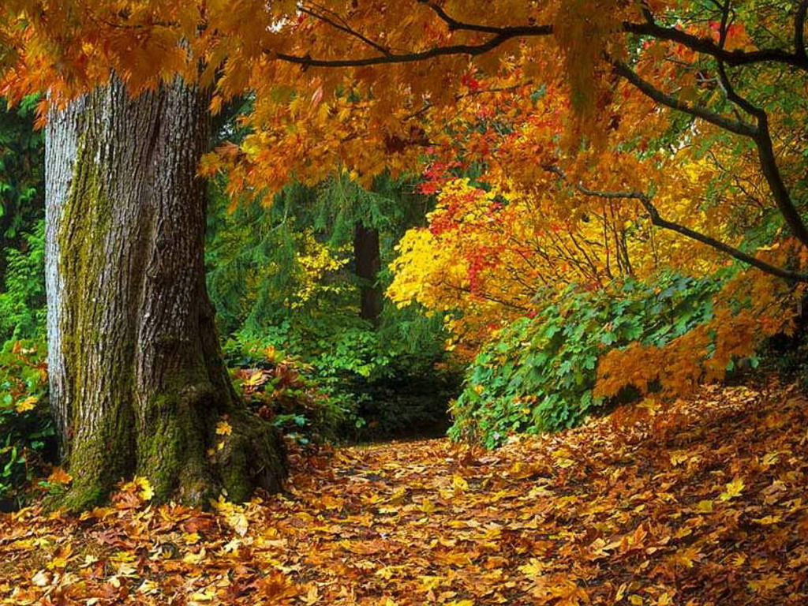
СПАСИБО!
УСПЕХОВ!

